Slide 1
As Muitas Vozes da Vida Urbana
As Implicações do Pluralismo Religioso em uma Emergente Condição Pós-Moderna
Kleber O. Gonçalves, Ph.D.

Slide 2
Pós-modernismo

Slide 3
Definição de termos:
Secularismo
Secular: mundano, profano, pagão . . . aquilo que não é sacro ou religioso.
Sistema ético que rejeita toda forma de fé e devoção religiosas e aceita como diretrizes apenas fato e influência derivados da vida presente.
Podemos identificar todos os não-religiosos, não-alcançados dessa forma?
A pessoa secular é aquela que não possui uma experiência religiosa real como foco de sua vida.

Slide 4
Definição de termos:
Secularismo
Pluralismo
Doutrina ou sistema que admite a coexistência de mais de um ou dois princípios ou substâncias últimas.

Slide 5
Definição de termos:
Secularismo
Pluralismo
Pós-modernismo

Slide 6
Pós-modernismo:
Contexto histórico
Renascença
Iluminismo
Razão
Ciência
Modernismo
Racionalismo objetivo
Positivismo epistemológico
Individualismo autônomo
Progressivismo
Desenvolvimento tecnológico
Notes:
Filosofia de Descartes: razão no centro, tendo como início a dúvida, metodologia matemática.
Conhecimento é certo, objetivo e bom.
Individualismo: auto-suficiência [Emanuel Kant]
Inevitabilidade do progresso através do pleno domínio das leis naturais.
O “deus” do período moderno.

Slide 7
Pós-modernismo:
Contexto histórico
Decadência do modernismo
Rejeição da supremacia da razão
Intuição
Sentimentos
“Justamente por ser cientista, posso afirmar que a ciência não tem resposta para tudo . . . Quanto mais eu estudo, mais descubro que existem mistérios que não podem ser explicados pela razão.” Para ele, a fé é indispensável para a sobrevivência humana: “É ela que ajuda a vencer os obstáculos no dia-a-dia.” João Batista Calixto, cientista brasileiro da Universidade Federal de Santa Catarina (VEJA, 7 de Fevereiro de 2007, p. 85).

Slide 8
Pós-modernismo:
Contexto histórico
Decadência do modernismo
Rejeição da supremacia da razão
Intuição
Sentimentos
Rejeição do absolutismo
Desafios ao objetivismo científico
Reavaliação da vida humana
“Conhecimento é poder . . .
Notes:
Teoria das “Mudanças de Paradigma” de Thomas Kuhn

Slide 9
Pós-modernismo:
Contexto histórico
Decadência do modernismo
Rejeição da supremacia da razão
Intuição
Sentimentos
Rejeição do absolutismo
Desafios ao objetivismo científico
Reavaliação da vida humana
“Conhecimento é poder . . . para violência, destruição”

Slide 10
Pós-modernismo:
Principais características
Incredulidade às verdades absolutas
Relativismo
Rejeição de metanarrativas
Discontinuismo histórico
Pessimismo
Tolerância
Ênfase na comunidade
Pluralismo

Slide 11
Pós-modernismo:
“Vozes” pós-modernas
Arte

Slide 12
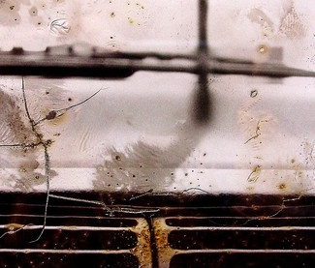
Arte
Auto Crucifix,
James W. Bailey

Slide 13
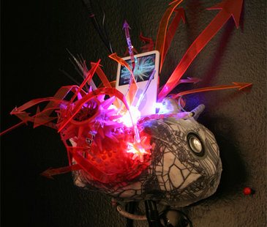
Arte
Vertexlist,
dNA SAb

Slide 14
Pós-modernismo:
“Vozes” pós-modernas
Arte
Arquitetura

Slide 15
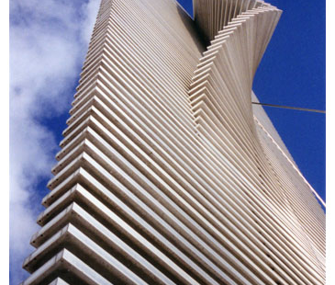
Arquitetura

Slide 16
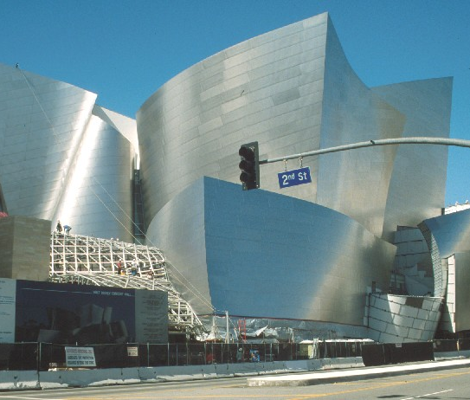
Arquitetura

Slide 17
Pós-modernismo:
“Vozes” pós-modernas
Arte
Arquitetura
Ficção
Cinema
Televisão
Música
Estilo de vida
Religião

Slide 18
Pós-modernismo:
Pontos críticos:
Ênfase na experiência
Consumismo
Foco no presente
Comunicação visual/virtual
Ênfase no “glocal”

Slide 19
Pós-modernismo e a Urbanização

Slide 20
Pós-modernismo e a Urbanização:
História da urbanização:
Pré-urbanização
Cidade Estado
Período Greco-Romano
Cidade Imperial
Período Feudal
Cidade Medieval
Período Industrial
Cidade Moderna
Período Pós-Industrial
Cidade Pós-moderna

Slide 21
Pós-modernismo e a Urbanização:
Pós-modernismo
Urbanização

Slide 22
Crescimento Urbano

Slide 23
Pós-modernismo e a Urbanização:
Pós-modernismo
Urbanização
Globalização
Pós-modernização
“Se o pós-modernismo fosse um artista, sua tela seria a cidade.” Erwin McManus
A vida urbana é o contexto ideal/central para o avanço do pós-modernismo

Slide 24
Pós-modernismo e a Urbanização:
Grandes desafios:
Relativismo Epistemológico
Influência dos meios acadêmicos
Verdade apresentada como relativa
Invalidação de metanarrativas
Construção comunitária da “verdade”
Interpretação vs. Revelação
Resultados:
Perda de princípios morais absolutos
Todo sistema religioso é aceito como válido e verdadeiro

Slide 25
Pós-modernismo e a Urbanização:
Grandes desafios:
Pluralismo religioso
Mercado espiritual
“Existe Deus?”
“Qual deus?”
Fenômeno urbano
Diversidade cultural
Religião pessoal
Secularização pós-moderna da religião
Gosto e prazer pessoal ditam as regras
Experiência eclética da religião

Slide 26
Pós-modernismo
Ameaça ou oportunidade?

Slide 27
Ameaça ou oportunidade?
Princípios sugestivos
Experiência
A experiência vem antes da explicação
A imagem vem antes da palavra
Comunidade
O pertencer vem antes do acreditar
Integração
Uso de histórias

